Slide 1
动态路由协议简介
Routing Protocols and Concepts – Chapter 3

Slide 2
目标
了解动态路由协议及协议在现代网络设计中的应用.
路由协议的分类方式.
了解度量值如何在路由协议中被应用 识别个协议中度量值的类型.
了解确定一个管理距离在协议中的重要性.
区分路由表中的各种元素.

Slide 3
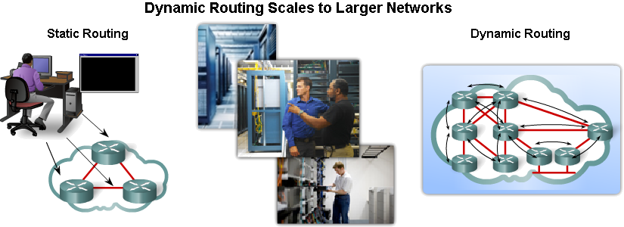
目录
3.1 协议介绍及其优点
3.2 分类动态路由协议
3.3 度量值
3.4 管理距离
3.5 路由协议和子网划分练习

Slide 4
3.1协议介绍及其优点

Slide 5
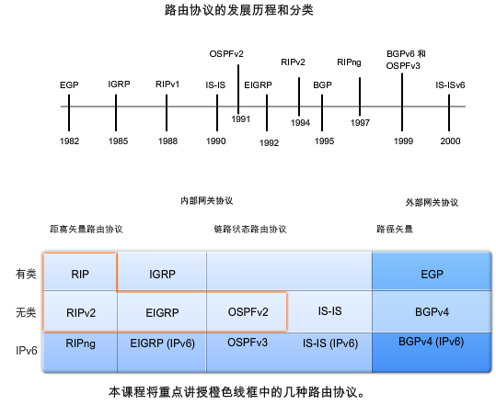
3.1.1 前景和背景知识
动态路由协议的发展.

Slide 6
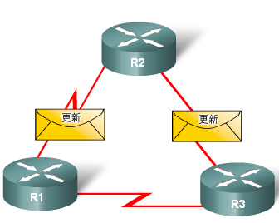
3.1.1背景和展望
动态路由协议的概念:
  路由协议是用于路由器之间交换路由信息的协议。通过路由协议，路由器可以动态共享有关远程网络的信息，并自动将信息添加到各自的路由表中。

Slide 7
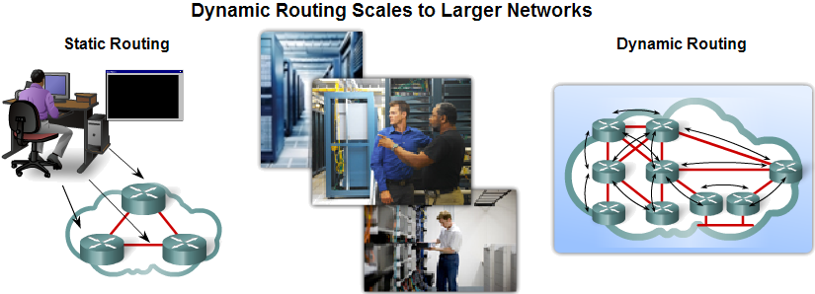
3.1.2 网络探索和路由表维护
动态路由协议的用途:
  -发现远程网络
  -维护最新路由信息
  -选择通往目的网络的最佳路径
  -当前路径无法使用时找出新的最佳路径
Notes:
.
.

Slide 8
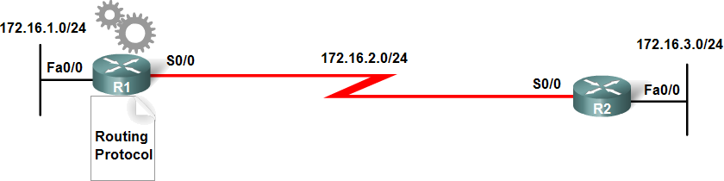



3.1.2网络探索和路由表维护
路由协议的组成：
数据结构
  某些路由协议使用路由表和/或数据库来完成路由过程。此类信息保存在内存中
算法
  算法是指用于完成某个任务的一定数量的步骤。路由协议使用算法来路由信息并确定最佳路径。
路由协议通告
  路由协议使用各种消息找出邻近的路由器，交换路由信息，并通过其它一些任务来获取和维护准确的网络信息。
Notes:
Dynamic Routing Protocol Operation
All routing protocols have the same purpose - to learn about remote networks and to quickly adapt whenever there is a change in the topology. The method that a routing protocol uses to accomplish this depends upon the algorithm it uses and the operational characteristics of that protocol. The operations of a dynamic routing protocol varies depending upon the type of routing protocol and the routing protocol itself. In general, the operations of a dynamic routing protocol can be described as follows:
The router sends and receives routing messages on its interfaces.
The router shares routing messages and routing information with other routers that are using the same routing protocol.
Routers exchange routing information to learn about remote networks.
When a router detects a topology change the routing protocol can advertise this change to other routers.

Slide 9
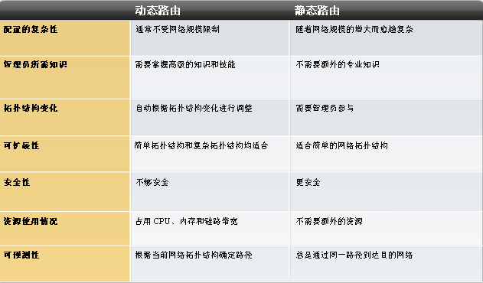
3.1.3优势
相对于静态路由协议

Slide 10
静态路由的优点和缺点
静态路由的优点：
占用的 CPU 处理时间少。
便于管理员了解路由。
易于配置。
静态路由的缺点：
配置和维护耗费时间。
配置容易出错，尤其对于大型网络。
需要管理员维护变化的路由信息。
不能随着网络的增长而扩展；维护会越来越麻烦。
需要完全了解整个网络的情况才能进行操作。

Slide 11
动态路由的优点和缺点
动态路由的优点：
增加或删除网络时，管理员维护路由配置的工作量较少
网络拓扑结构发生变化时，协议可以自动做出调整。
配置不容易出错。
扩展性好，网络增长时不会出现问题。
动态路由的缺点：
需要占用路由器资源（CPU 时间、内存和链路带宽）。
管理员需要掌握更多的网络知识才能进行配置、验证和故障排除工作。

Slide 12
3.2 动态路由协议的分类

Slide 13
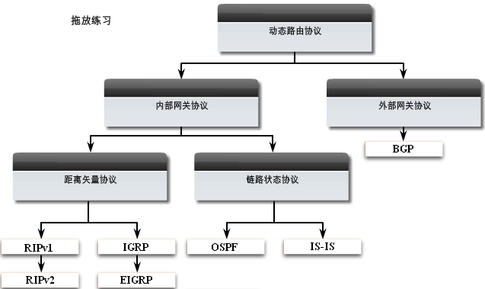

3.2.1 概要
动态路由协议的分类
CCNP1中介绍
Notes:
CCNP1中介绍

Slide 14
3.2.2 IGP 和 EGP
分类:
内部网关协议 (IGP)
  -用于在自治系统内部路由.
  -例如: RIP, EIGRP, OSPF
外部网关协议 (EGP)
  -用于在自治系统之间路由
  -例如: BGPv4
  自治系统（AS）：也称路由域，是指一个共同管理区域内的一组路由器。

Slide 15
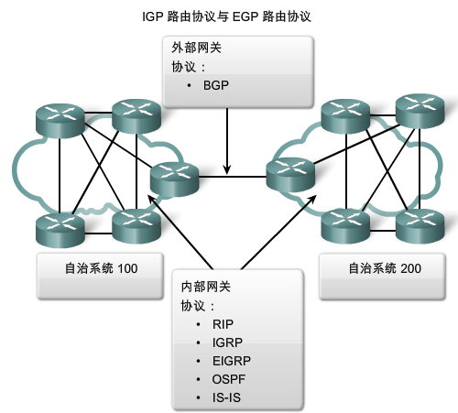
3.2.2 IGP 和 EGP

Slide 16
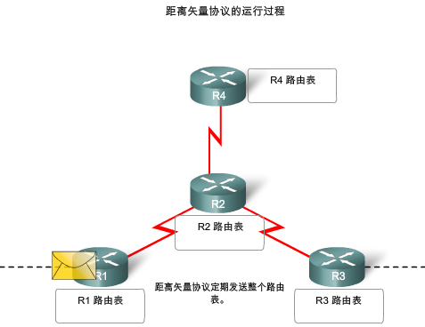
3.2.3 距离矢量和链路状态
内部网关协议 (IGP)可以划分为两类：
  距离矢量路由协议
  链路状态路由协议
距离矢量协议适用于以下情形：
  网络结构简单、扁平，不需要特殊的分层设计。
  管理员没有足够的知识来配置链路状态协议和排查故障.
  特定类型的网络拓扑结构，如集中星形 (Hub-and-Spoke) 网络。
  无需关注网络最差情况下的收敛时间。

Slide 17
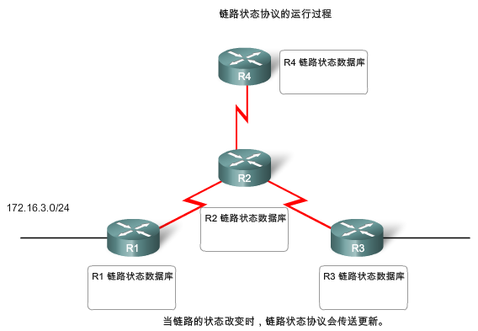
3.2.3距离矢量和链路状态
链路状态协议适用于以下情形：
  网络进行了分层设计，大型网络通常如此。
  管理员对于网络中采用的链路状态路由协议非常熟悉。
  网络对收敛速度的要求极高。

Slide 18
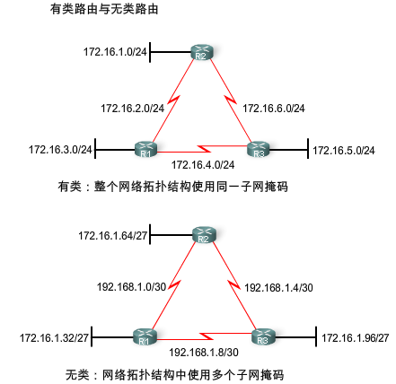
3.2.4 有类与无类
有类路由协议在路由信息更新过程中不发送子网掩码信息.
有类路由协议包括： RIPv1 和 IGRP。
在无类路由协议的路由信息更新中，同时包括网络地址和子网掩码。
无类路由协议包括： RIPv2、EIGRP、OSPF、IS-IS 和 BGP 等。
.
Notes:
.

Slide 19
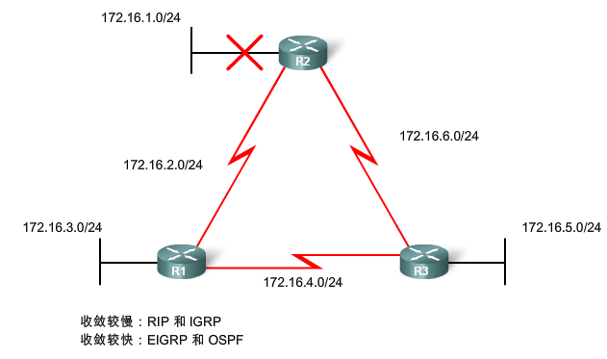
3.2.5 收敛
当所有路由器都获取到完整而准确的网络信息时，网络即完成收敛。

Slide 20
3.3 度量

Slide 21
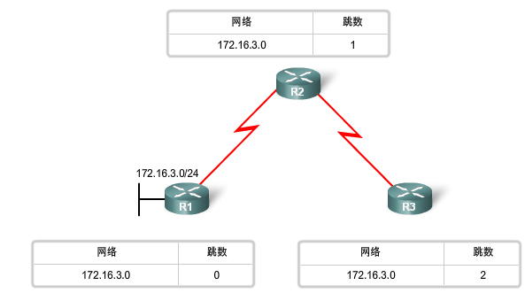
3.3.1度量的作用
度量:
  度量是指路由协议用来分配到达远程网络的路由开销的值

Slide 22
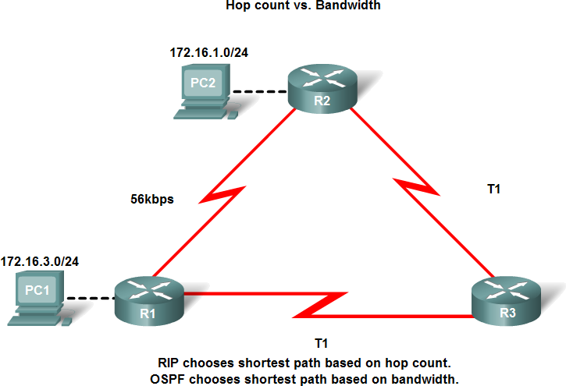
3.3.2 度量和路由协议
IP 路由协议中使用的度量如下
  -带宽
  -开销
  -延迟
  -跳数
  -负载
  -可靠性
Notes:
Metrics used in IP routing protocols include:
Hop count - A simple metric that counts the number of routers a packet must traverse
Bandwidth - Influences path selection by preferring the path with the highest bandwidth
Load - Considers the traffic utilization of a certain link
Delay - Considers the time a packet takes to traverse a path
Reliability - Assesses the probability of a link failure, calculated from the interface error count or previous link failures
Cost - A value determined either by the IOS or by the network administrator to indicate preference for a route. Cost can represent a metric, a combination of metrics or a policy.

Slide 23

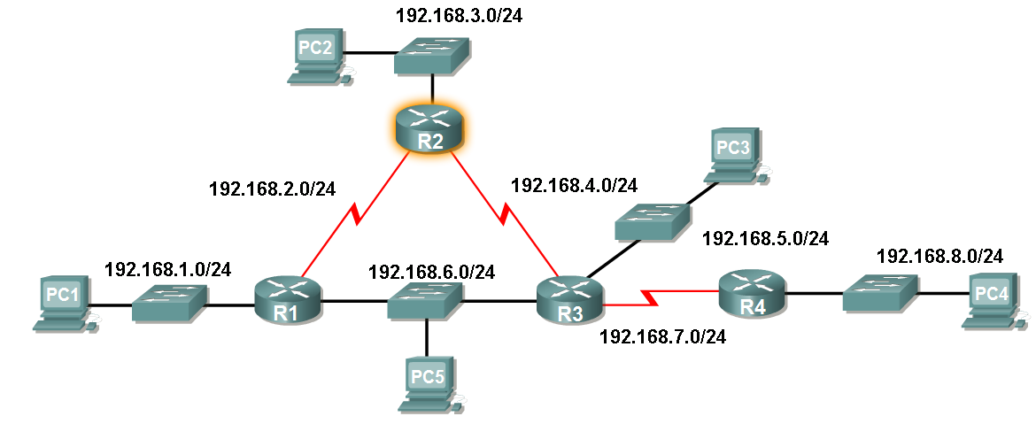
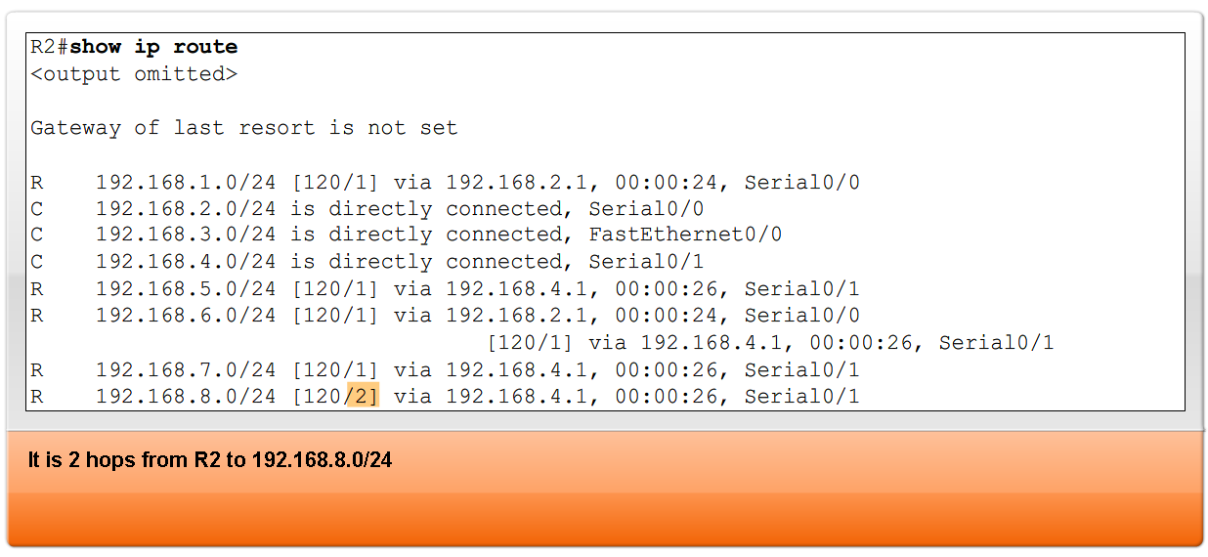
3.3.2度量和路由协议
路由表中的度量字段
各路由协议的度量如下
  -RIP – 跳数
  -IGRP & EIGRP -带宽、延迟、可靠性和负载
  -IS-IS & OSPF –开销, Cisco 采用的 OSPF 使用的是带宽

Slide 24
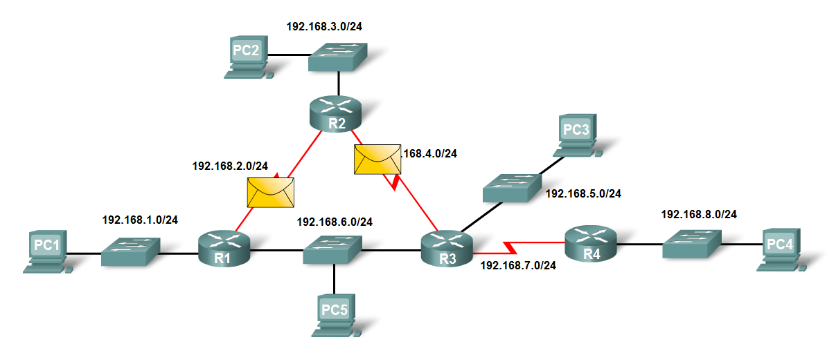
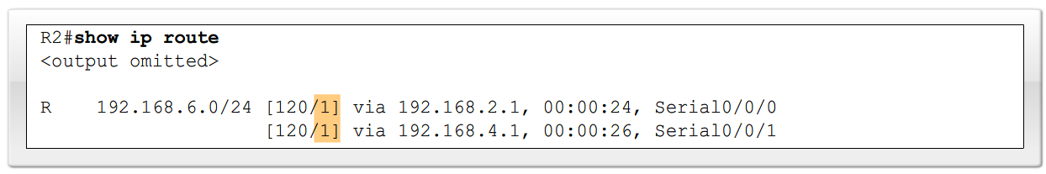
3.3.3 负载均衡
负载均衡
  数据分组会使用所有路由开销相同的路径转发出去.

Slide 25
3.4 管理距离

Slide 26
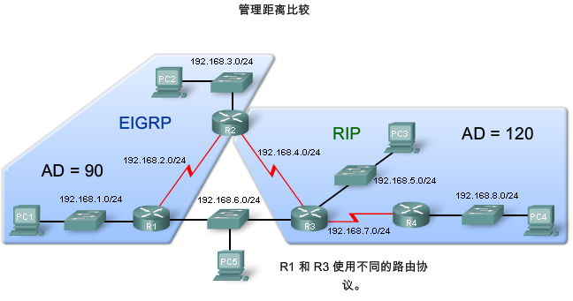
3.4.1管理距离的用途
度量的用途
  用于确定到达目的的最佳路径
管理距离的用途
  这个数值用于指定路由协议的优先级

Slide 27
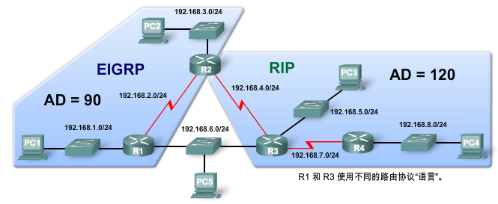
3.4.1管理距离的用途
识别路由表中的管理距离
对于路由表条目，括号中的第一个值即为 AD 值

Slide 28
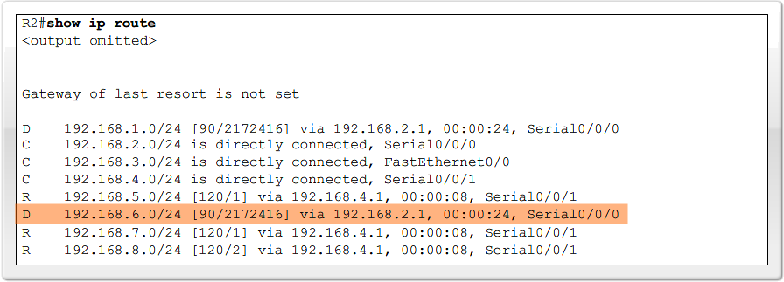
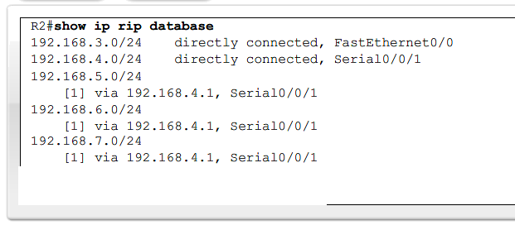

3.4.1管理距离的用途
Notes:
原图有错！

Slide 29
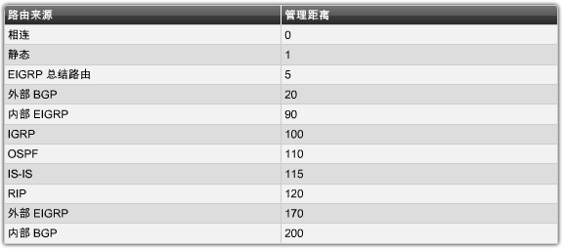
3.4.2 动态路由协议
Notes:
Show ip protocols可以看到该动态路由协议的管理距离。

Slide 30
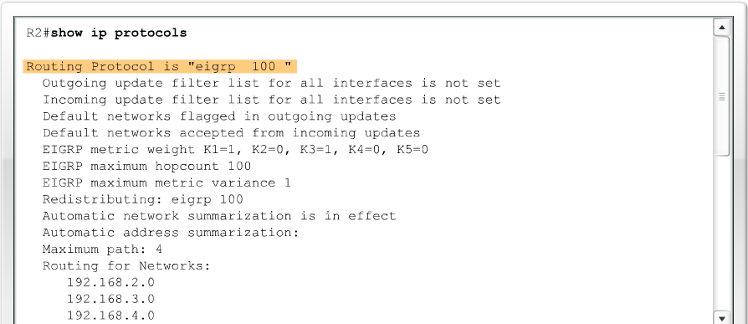
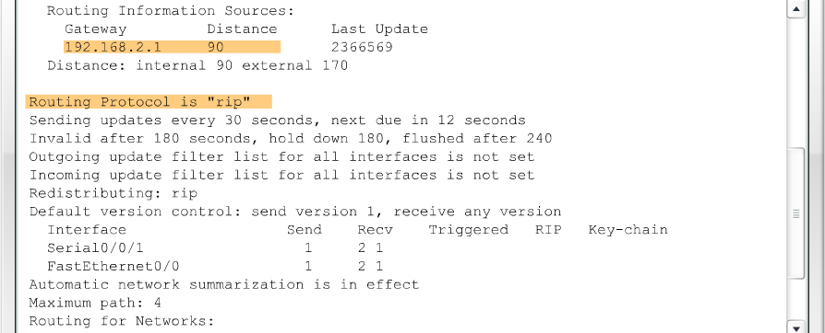
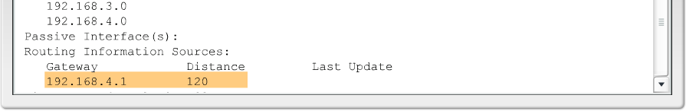
3.4.2动态路由协议
Show ip protocols 可以看到该动态路由协议的管理距离。
Notes:
Show ip protocols可以看到该动态路由协议的管理距离。

Slide 31
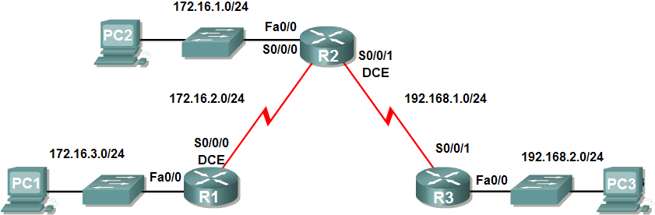
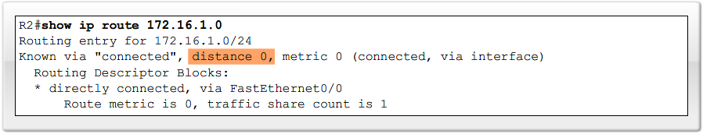
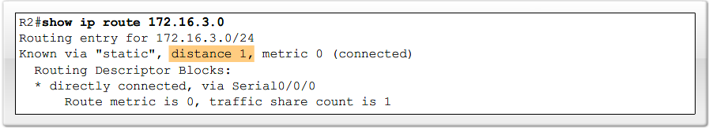
3.4.3 静态路由
3.4.4 直连网络
直连网络
  默认管理距离是 0
静态路由
  默认管理距离是 1

Slide 32
3.5 路由协议和子网划分练习

Slide 33
总结
动态路由协议能实现以下功能
  -路由器之间动态分享路由信息
  -当拓扑改变时自动更新路由表
  -确定到目的的最佳路径
路由协议分属于下列两类之一
  -内部网关协议
  -外部网关协议
IGPs 又分为
  -无类路由协议 – 路由更新时含有子网掩码
  -有类路由协议 -路由更新时不含有子网掩码

Slide 34
总结
度量值应用于动态路由协议计算到达目的的最佳路径.
整数值的管理距离用于证实一个路由协议的可靠性
路由表的组成:
  -路由的源
  -管理距离
  -度量

